Slide 1
210 лет Транспортному ведомству и транспортному образованию России
Институт международного транспортного менеджмента
Кафедра «Теории и истории государства и права»

Slide 2
В 2019 году Минтранс отмечает 210 лет со дня основания единого транспортного ведомство и транспортного образования России.
Исторические корни этого праздника уходят в 1809 год, когда 2 декабря манифестом Императора Александра I был учреждён первый в истории нашей страны единый орган управления транспортом- Управление водяных и сухопутных коммуникация, а также открыто первое отраслевое транспортное учебное заведение- корпус инженеров путей сообщения и институт при нём.

Slide 3
210 лет транспортному ведомству и транспортному образованию в России
В связи с данным праздником 20 ноября 2019 года кафедрой теории государства и права Института Международного транспортного менеджмента был организован и проведён круглый стол.
Цель данного мероприятия состояла в том, чтобы студенты ознакомились с историей транспортного ведомства и историей транспортного образования, разобрали пути развития министерства транспорта, обсудили актуальные вопросы по транспортному ведомству и образованию России.

Slide 4
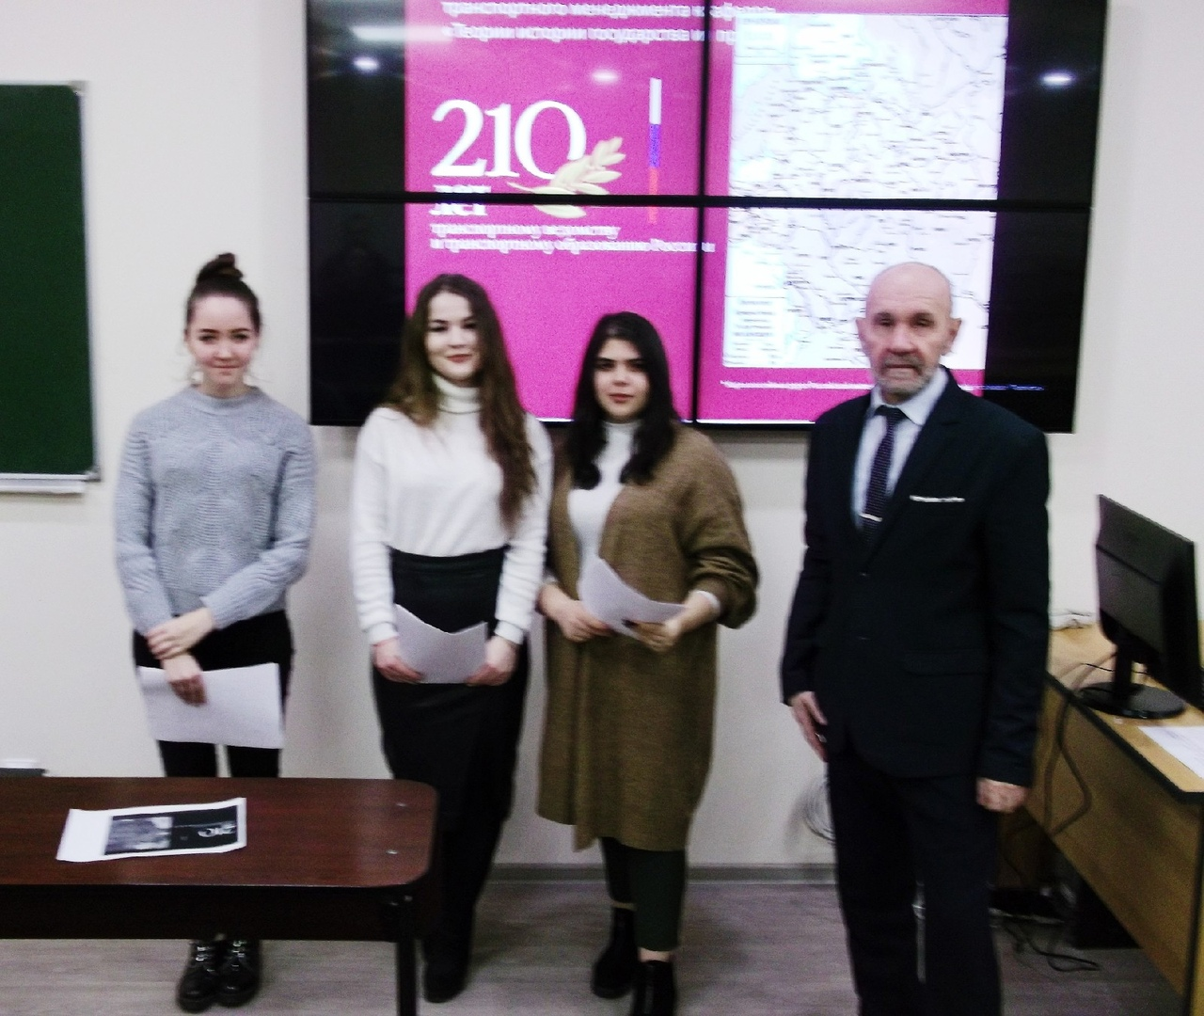
В ходе мероприятия с сообщениями выступили студенты Ахмадиева Диана, Эля Меликбекян, Ангелина Томас и другие. В обсуждении принял участие доктор юридических наук, профессор, заслуженный юрист РФ, лауреат высшей премии «Юрист года» Виктор Васильевич Бородин.

Slide 5
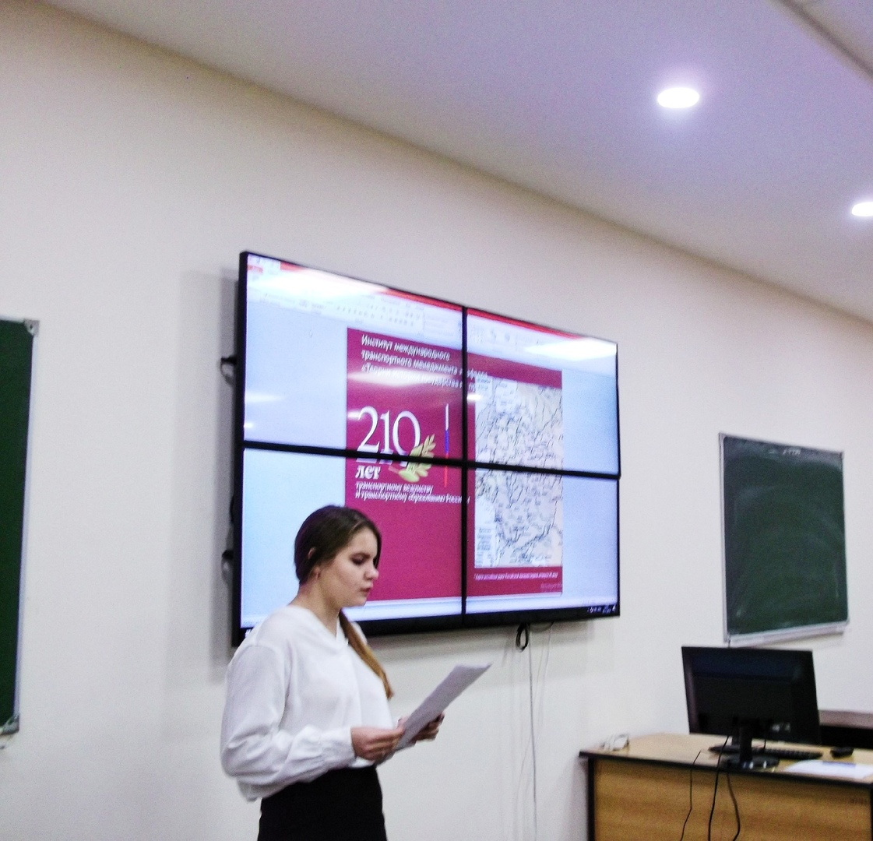
Ахмадиева Диана в своём сообщении рассказала о начале истории государственного управления дорожной отраслью и органа государственного управления на речном транспорте, об учреждении в государстве специального высшего технического учебного заведения для подготовки инженеров, о роли решении Александра I в развитии всех сфер государства.

Slide 6
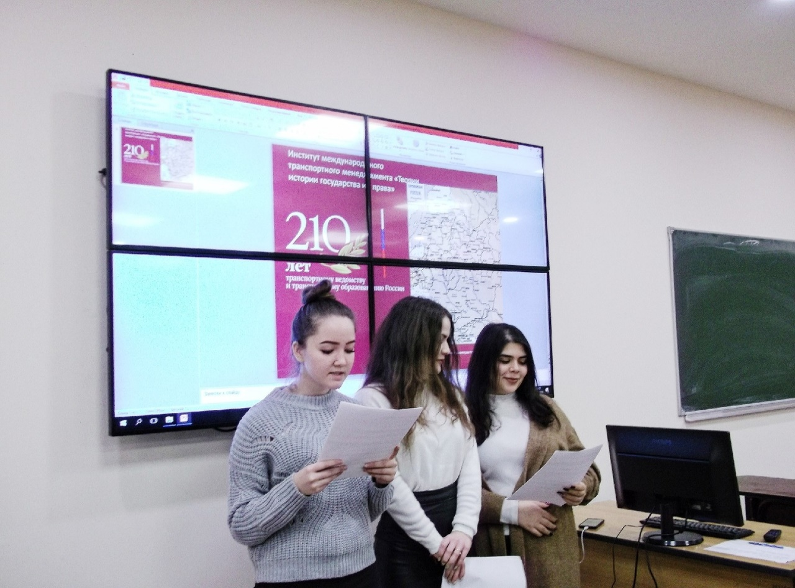
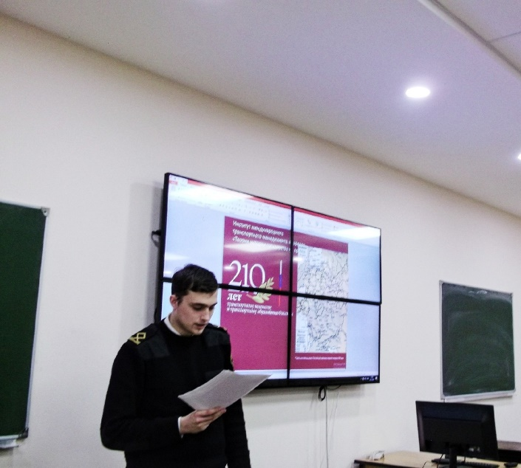
Томас Ангелина в своём сообщении рассказала об испытаниях, проводимых воспитанникам, в институте, об изучаемых ими дисциплинах, о требованиях к курсантам и преподавателям, об этапах развития единого транспортного ведомства. Остальные участники круглого стола, дополняли информацию, высказывали интересные научные факты, участвовали в дискуссиях по данной теме.

Slide 7
Вывод
Участие в мероприятиях, подобных круглому столу, даёт студентам и курсантам возможность улучшить навыки публичных выступлений и академических дискуссий, и, конечно, получить новые профессиональные знания и навыки.

